Slide 1

RECURSOS HUMANOS | NIVEL 4° MEDIO
MÓDULO 4
DOTACIÓN DE PERSONAL
  En estos documentos se utilizarán de manera inclusiva términos como: el estudiante, el docente, el compañero u otras palabras equivalentes y sus respectivos plurales, es decir, con ellas, se hace referencia tanto a hombres como a mujeres.

Slide 2

MÓDULO 4 | DOTACIÓN DE PERSONAL
ACTIVIDAD 5
MEDIOS DE RECLUTAMIENTO

Slide 3





OBJETIVO DE APRENDIZAJE
APRENDIZAJE ESPERADO
CRITERIOS DE EVALUACIÓN
OA 4
Ejecutar tareas sistemáticas de descripción de cargos, de reclutamiento y de selección de personal, de acuerdo a las necesidades de una empresa, a los procedimientos establecidos y a la normativa vigente.
OA Genérico
A – B- C - H
2 . Realiza tareas para apoyar el proceso de reclutamiento de personal, de acuerdo a los procesos establecidos por la jefatura y la normativa vigente.
2.2 Ejecuta tareas administrativas para atraer postulantes al puesto de trabajo, según el tipo de reclutamiento establecido por la jefatura y respetando la legislación vigente.
2.3 Sistematiza la información recopilada en el proceso de reclutamiento utilizando medios tecnológicos según indicaciones de jefatura.
Diferencia las fuentes (externas o internas) de los medios de reclutamiento, de acuerdo la información entregada y requerimientos solicitados.

Slide 4

RECORDEMOS
¿QUÉ APRENDIMOS LA ACTIVIDAD ANTERIOR?
TIPOS DE RECLUTAMIENTO:
1
Identificamos la definición del Reclutamiento su objetivo e importancia
2
Identificamos las ventajas y desventajas
3
Reconocimos el proceso de reclutamiento de personal
4
Identificamos los elementos o componentes de un perfil de cargo.
5
Identificamos los tipos de fuentes de reclutamiento (internas, externas y mixtas) y sus ventajas y desventajas

Slide 5

ACTIVIDAD DE INTRODUCCIÓN AL MÓDULO
Para revisar los aprendizajes trabajados en la actividad anterior te invitamos:
En relación a la fuente de reclutamiento interno “recomendación”, responde la siguiente interrogante: Si estuvieras trabajando en una empresa y te piden una recomendación para una vacante disponible.
¿A quién recomendarías?, ¿por qué?
Utiliza el archivo y sigue las instrucciones señaladas ¡Éxito!
¡Muy bien!
Te invitamos a profundizar revisando
la siguiente presentación

Slide 6

MEDIOS DE RECLUTAMIENTO
ACTIVIDAD MOTIVACIÓN
Antes de comenzar…
Los invito a reunirse en pareja, responder las siguientes preguntas y luego comentar
¿Qué medios de comunicación utilizarías para buscar empleo?, ¿por qué?
Ahora veremos en detalle en qué consisten los beneficios que reciben los colaboradores de una empresa
¡Muy bien!
Te invitamos a profundizar revisando
la siguiente presentación

Slide 7

5
MENÚ DE LA ACTIVIDAD
MEDIOS DE RECLUTAMIENTO
Al término de la actividad estarás en condiciones de:
1
Reconocer la función de los medios de reclutamiento
Reconocer la importancia de los medios de reclutamiento
Identificar los tipos de medios que existen
Reconocer los avisos para el reclutamiento y su estructura
2
3
4

Slide 8



MEDIOS DE RECLUTAMIENTO
Los medios de reclutamiento son las conductas y/o formas por las cuales se busca interesar y atraer a posibles candidatos para que ocupe una vacante dentro de la organización.
Es importante mencionar que entre más amplios sean los medios de difusión, mayores posibilidades tendrá la organización de conseguir candidatos y seleccionar al más idóneo.

Slide 9

IMPORTANCIA DE LOS MEDIOS DE RECLUTAMIENTO
Si bien es cierto las fuentes de reclutamiento (internas o externas), juegan un papel fundamental a la hora de buscar al personal capacitado para llenar la vacante de un cargo, también es importante el papel que juegan los medios de reclutamiento, ya que son los medios utilizados para buscar, interesar y atraer a los posibles candidatos idóneos para que ocupe una vacante dentro de la organización.

Slide 10


AVISOS DE RECLUTAMIENTO
El aviso es el medio por el cual la empresa solicita la incorporación de nuevo personal a su organización.
Cuando las empresas necesitan a profesionales calificados, los avisos pueden insertarse en revistas y periódicos profesionales.
Al momento de redactar un aviso, debe contener:
Las responsabilidades específicas del cargo
La manera en la que el interesado debe solicitar el empleo, especificando los canales que debe emplear y la información que se debe presentar.
Requerimientos laborales y académicos que debe poseer para cumplir la función.

Slide 11

ELEMENTOS DE UN AVISO DE RECLUTAMIENTO
Nombre empresa
Nombre cargo
Funciones y responsabilidades principales
Estudios, formación, Competencias y experiencia
Dónde enviar su CV
Qué documentos debe adjuntar

Slide 12
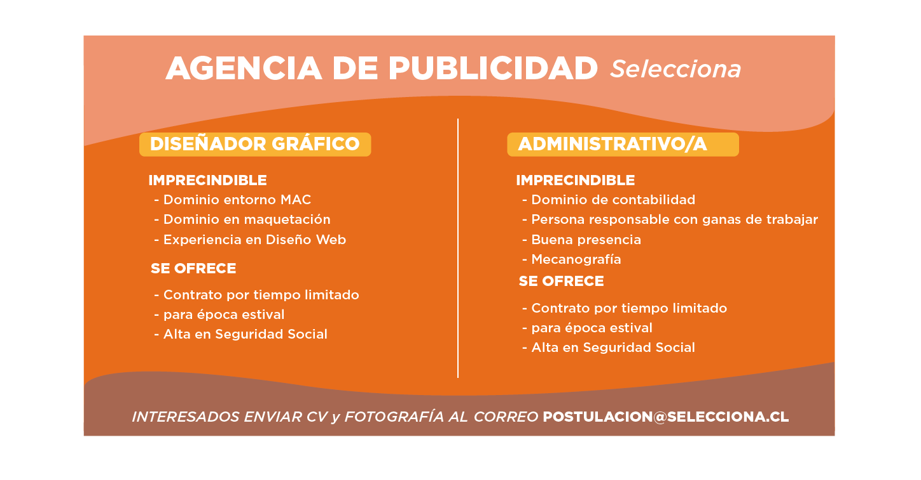
EJEMPLO DE UN AVISO DE RECLUTAMIENTO

Slide 13

REALICEMOS UNA PAUSA…
Reúnete en parejas y responde la siguiente pregunta:
¿Cuál es la diferencia entre fuentes de reclutamiento y medios de reclutamiento?
¡Muy bien!
Te invitamos a compartir tus respuestas a través de un plenario con los demás grupos

Slide 14

MEDIOS DE RECLUTAMIENTO
Solicitud oral y escrita dirigida a los colaboradores
Anuncios en el periódico y revistas
Radio y Televisión
Folletos y boletines
Vía telefónica
Reclutamiento ON-LINE (en línea vía Internet)

Slide 15

SOLICITUD ESCRITA PARA COLABORADORES
Carteles o anuncios en lugares visibles de la empresa: Es un sistema de bajo costo, aunque su rendimiento y rapidez de resultados dependen de factores como la localización de la empresa, generalmente, se ubican en las proximidades de la organización y/o en lugares de gran movimiento de personas.

Slide 16

ANUNCIOS EN EL PERIÓDICO Y REVISTAS
La prensa es el medio más utilizado en reclutamiento de personal. Los anuncios en prensa resultan ser de gran utilidad, no solo en el área donde se radica, sino que pueden servir para todo el país cuando se realiza un reclutamiento externo.
Los anuncios en prensa pueden ser de dos tipos:
Anuncios cerrados: donde los requisitos son específicos e inflexibles: "Experiencia mínima de seis meses en administración de personal"
Anuncios abiertos: incluye aspectos generales como: "Con o sin experiencia“
Puesto vacante, escolaridad y experiencia requerida, características personales específicas, dirección, teléfono.

Slide 17

RADIO Y TELEVISIÓN
Los anuncios en radio y televisión tienen un costo elevadísimo, que depende de los horarios, minutos y canal en que se transmite la información.
El alto costo de estos medios no permite que se utilicen con frecuencia.

Slide 18
FOLLETOS Y VOLANTES
Se utilizan cuando se pretende captar recursos humanos a nivel operativo que están localizados cerca de la empresa. Para ello se realizan impresos en los que se señalan vacantes.
También en lugares frecuentados por posibles prospectos, como paradas de autobuses o incluso fuera de la empresa.

Slide 19

VÍA TELEFÓNICA
En el proceso de reclutamiento el medio telefónico sigue siendo fundamental, ya que es la manera más directa para comunicarse con el postulante, o el postulante con la empresa.
Es una vía más cercana e inmediata.

Slide 20

RECLUTAMIENTO ONLINE (EN LÍNEA VÍA INTERNET)
Internet representa un excelente medio y fuente de reclutamiento de personal, ya que las organizaciones pueden dar a conocer sus vacantes a través de las páginas de sus empresas, donde publican avisos y los postulantes pueden dejar sus curriculum en la plataforma.
Se considera en la actualidad el más importante, ya que es el más utilizado.

Slide 21

BENEFICIOS RECLUTAMIENTO ONLINE
Reduce los costos de reclutamiento en la empresa
Permite el acceso a una base de datos digital
Reduce el tiempo de búsqueda
Permite el acceso las 24 horas de los 365 días del año
Elimina el uso de papel contribuyendo con eso al medio ambiente.

Slide 22

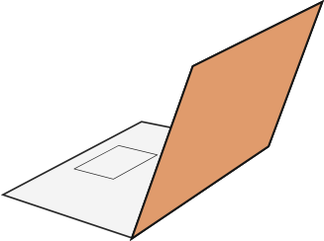

5
REVISEMOS
¿CUÁNTO APRENDIMOS?
MEDIOS DE RECLUTAMIENTO
Para recordar los aprendizajes trabajados durante el desarrollo de la presentación te invitamos a:
Realizar la Actividad 5 Cuánto Aprendimos
Utiliza el archivo adjunto
¡Éxito!

Slide 23

5
¡PRACTIQUEMOS!
ACTIVIDAD PRÁCTICA
MEDIOS DE RECLUTAMIENTO
Ahora realizaremos una actividad práctica. Utiliza el archivo “Actividad Práctica 5” y sigue las instrucciones señaladas.
¡Éxito!
resentación

Slide 24


ANTES DE TERMINAR:
TICKET DE SALIDA
MEDIOS DE RECLUTAMIENTO
¡No olvides contestar la Autoevaluación y entregar el Ticket de Salida!
¡Hasta la próxima!

Slide 25



ANTES DE COMENZAR A TRABAJAR
TOMA LAS SIGUIENTES PRECAUCIONES
Revisar el Código del Trabajo.
Revisar la Dirección del Trabajo.
Revisar la DL.3500.
Revisar la Ley Nº 19.631.
Ser cuidadoso y respetuoso con los integrantes de tu
equipo de trabajo.

